Slide 1
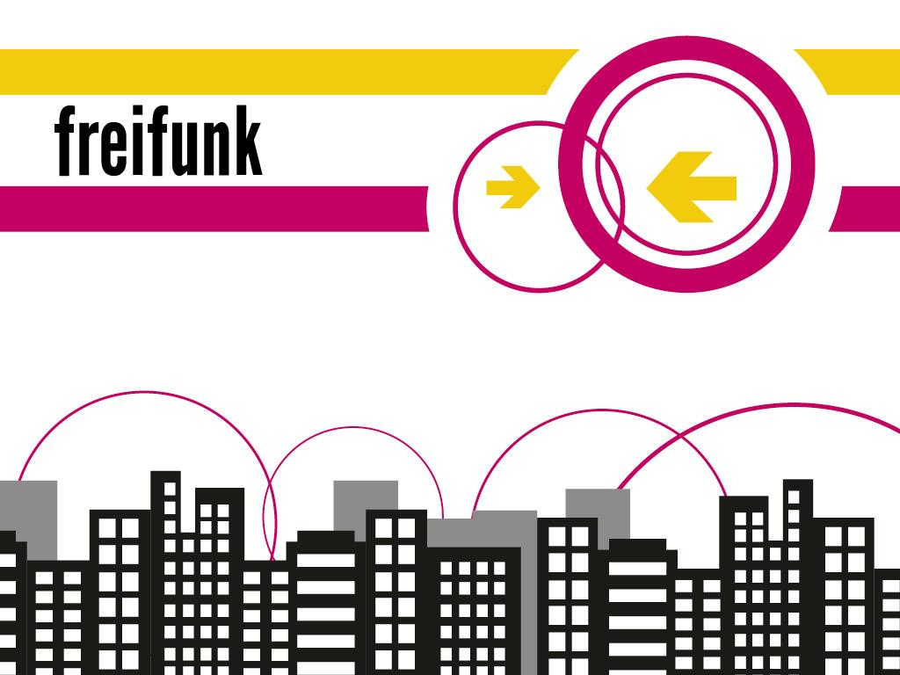
Freies WLAN für Altenberge
Notes:
Willkommen. Dauer der Präsentation 20-30 Minuten. Was ist Freifunk? Wie funktioniert es?

Slide 2
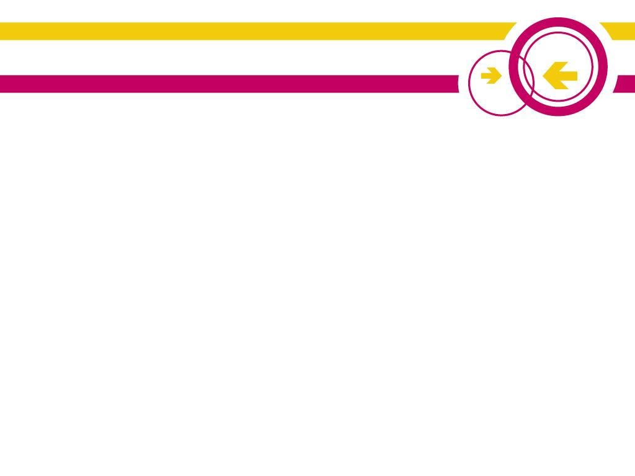
Was ist Freifunk?
Gemeindeweites, gemeinschaftliches Netz
Von Bürgern für Bürger
Internetzugänge werden gemeinsam genutzt
Verein in Münster, Kontakt vor Ort
Notes:
DIe Begriffe können mündlich weiter ausformuliert werden.

Slide 3
Übersicht der Unterschiede
Kommerzielles Netz und Freifunk
• limitiert
• zentral abhängig
• nicht kostenfrei
• Anmeldung
• nicht erweiterbar
• unlimitiert
• dezentral
• kostenfrei
• keine Anmeldung
• erweiterbar
statt
Notes:
Begriffe auf der rechten Seite mündlich näher beschreiben. Was meint man damit? etc….

Slide 4
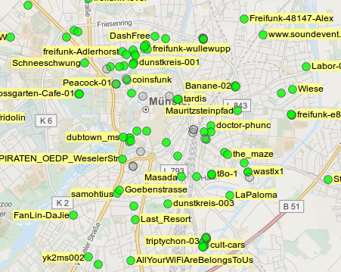
Aktueller Stand
Aktiv seit Juni 2014
214 Zugangspunkte
270 Besucher
Gasthof Stermann
2-5 Nutzer (max. 12) pro Abend
Notes:
DIe Begriffe können mündlich weiter ausformuliert werden.

Slide 5
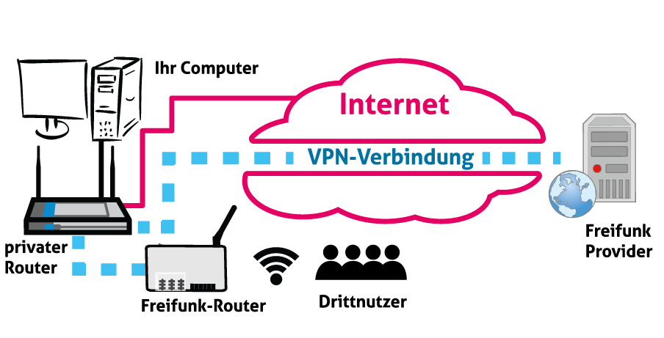
Der Verbindungsweg
Notes:
Die VPN Verbindung so einfach wie möglich erklären. Klar machen, dass Dritte nicht mit meiner “Identität” surfen, sondern mit der von Freifunk.

Slide 6
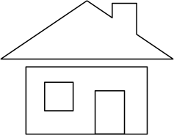
Funktionsweise
Meier
Cafe / Kirche
Gemeindehaus

Slide 7


Funktionsweise
Meier
Cafe / Kirche
Gemeindehaus

Slide 8

Funktionsweise
Meier
Cafe / Kirche
Gemeindehaus

Slide 9
Funktionsweise
Meier
Cafe / Kirche
Gemeindehaus

Slide 10


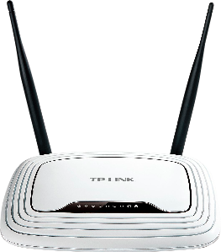
Wie kann man mitmachen?
Ab 20 €

Slide 11
Wie kann man mitmachen?
Knoten (Router)
aufstellen und/oder finanzieren
Der Gemeinde davon erzählen und begeistern
Erfahrungen und das Internet teilen

Slide 12





www.freifunk-muenster.de
WLAN für alle
kostenfrei und unbegrenzt
Rechtssicherheit, keine Störerhaftung
Unabhängigkeit
Gemeinschaft

